Slide 1


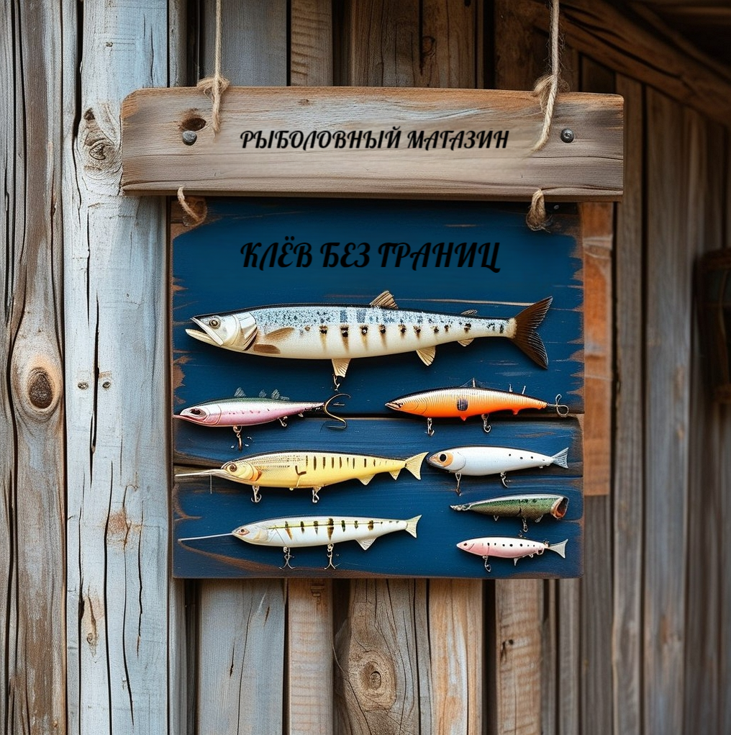

Ошибка при загрузке изображения.
Круглосуточный рыболовный магазин "Клёв без границ"
У людей нет возможности купить рыболовные снасти в любое время суток. "Клёв без границ" - это проект, направленный на создание круглосуточного магазина для рыболовов, предлагающий широкий ассортимент товаров и услуг. Мы стремимся обеспечить максимальное удобство для клиентов, предоставляя им возможность приобрести все необходимое для удачной рыбалки в любое время суток.

Slide 2
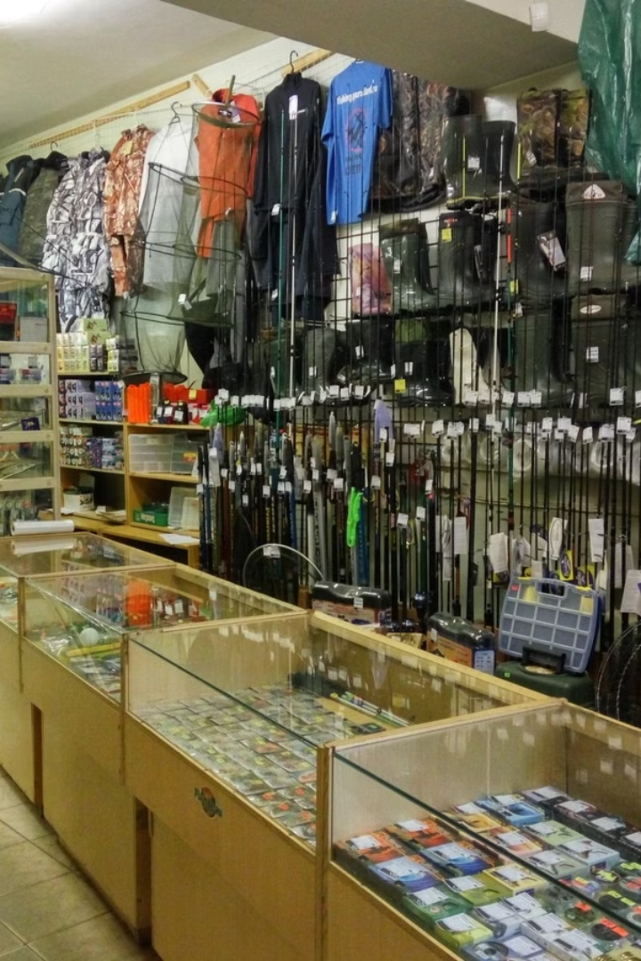
Цель и описание проекта
Целью проекта является создание успешного и прибыльного бизнеса, предоставляющего круглосуточный доступ к качественным товарам и услугам для рыболовов. Магазин "Клёв без границ" будет предлагать широкий ассортимент рыболовных снастей, приманок, одежды и аксессуаров.
Участники проекта
Основные задачи
Тетерин М.И.
Разработка и реализация концепции круглосуточной работы, создание комфортной атмосферы для покупателей, привлечение и удержание постоянных клиентов, обеспечение высокого качества товаров и услуг.
Лепкалов Д.П.
Ефремов Г.А.
Маркелов Н.А

Slide 3

Ассортимент и категории товаров
Ассортимент магазина "Клёв без границ" будет включать в себя все необходимое для успешной рыбалки, от базовых принадлежностей до эксклюзивных новинок.
Снасть
Приманки
Одежда и аксессуары
Удилища, катушки, лески, крючки, грузила, поплавки, спиннинги, фидеры, донки, нахлыстовые снасти.
Искусственные приманки (воблеры, блесны, силиконовые приманки), натуральные приманки (черви, опарыши, мотыль, кузнечики), прикормки.
Рыболовная одежда (куртки, штаны, жилеты), головные уборы, перчатки, сапоги, очки, сумки, термосы, фонари, кресла.

Slide 4
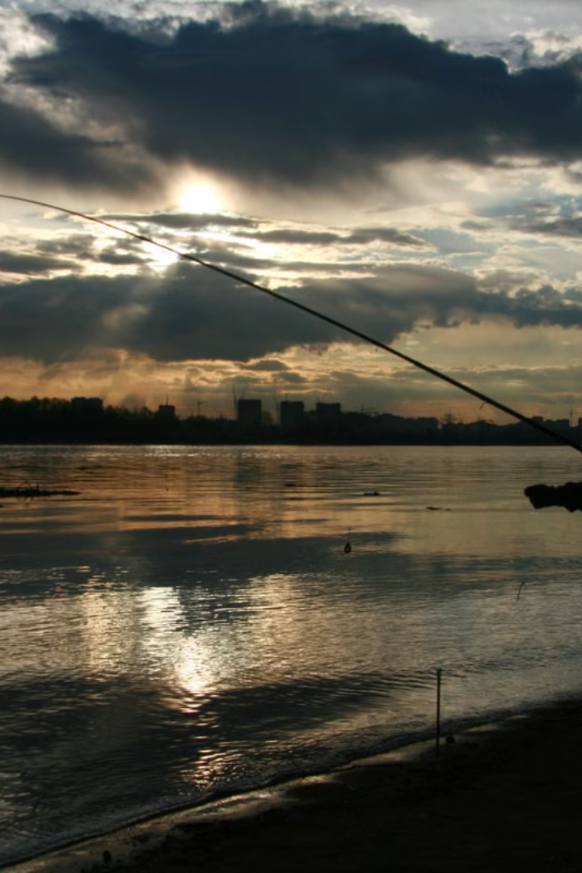
Преимущества концепции круглосуточной работы
"Клёв без границ" предлагает уникальную возможность для рыболовов приобрести все необходимое в любое время суток, что особенно актуально для тех, кто предпочитает ночную рыбалку, или не успел закупиться рыболовными снастями.
Удобство
Экономия времени
Покупатели могут приобрести товары в любое удобное для них время, без необходимости планировать свой график.
Рыболовы могут зайти в магазин перед рыбалкой или по дороге домой, не теряя драгоценного времени.
Расширение целевой аудитории
Магазин привлекает не только любителей дневной рыбалки, но и тех, кто предпочитает ночной лов.

Slide 5
Конкурентный анализ и положение на рынке
"Клёв без границ" будет конкурировать с уже существующими рыболовными магазинами в городе.
Преимущества
Недостатки
Круглосуточная работа
Высокие эксплуатационные расходы
Широкий ассортимент товаров
Необходимость эффективного управления запасами
Высокий уровень сервиса
Конкуренция со стороны интернет-магазинов

Slide 6
Финансовый план
Финансовый план "Клёв без границ" включает в себя расходы на аренду помещения, закупку оборудования, товарный запас, заработную плату сотрудников, маркетинг и прочие расходы.
Стартовые инвестиции
Первоначальный вклад 3.236.000 р.
Определены затраты на аренду, ремонт, оборудование и закупку товара.
2млн.р.закупка товара (50т.р наживка, 100т.р.прикормка, 100т.р.крючки, 200т.р леска и шнур, 200т.р воблеры и блёсны, 400т.р катушки, 450т.р, удилища, 300т.р прочее оборудование (стулья, фонари, контейнеры)
400т.р. постройка нестанционарного карсасника
150т.р. витрины
30т.р.аренда земли
70т.р обогреватель и холодильник
100т.р эконом.панели, светящая вывеска+электричество
200т.р реклама
Зарплата сотрудников: Продавцы-консультанты 45.000 руб.;Сторож 20000 руб.
Штат сотрудников состоит из 4-х продавцов-консультантов с графиком 1/1, 2-х сторожей с графиком 1/1.
Налоговые отчисления состосавляют 66000 руб
Ежемесячные расходы
Рассчитаны затраты на заработную плату, аренду, коммунальные платежи, рекламу, налоги.
Доходы
Определены прогнозируемые объемы продаж и рентабельность, рассчитана прибыль.
Окупаемость
Прогнозируемый срок окупаемости проекта составляет 3 года.

Slide 7
Маркетинговая стратегия и промо-активности
Для привлечения клиентов "Клёв без границ" планирует реализовать комплексную маркетинговую стратегию, которая включает в себя онлайн и офлайн активности.
Сайт и онлайн-маркетинг
Печатная реклама
Реклама в социальных сетях. В будущем планируется создание информативного сайта с каталогом товаров, описанием услуг, акциями и новостями.
Размещение рекламы в специализированных журналах и газетах для рыболовов.
Акции и скидки
Проведение акций и скидок на определенные категории товаров, бонусные программы для постоянных клиентов.

Slide 8
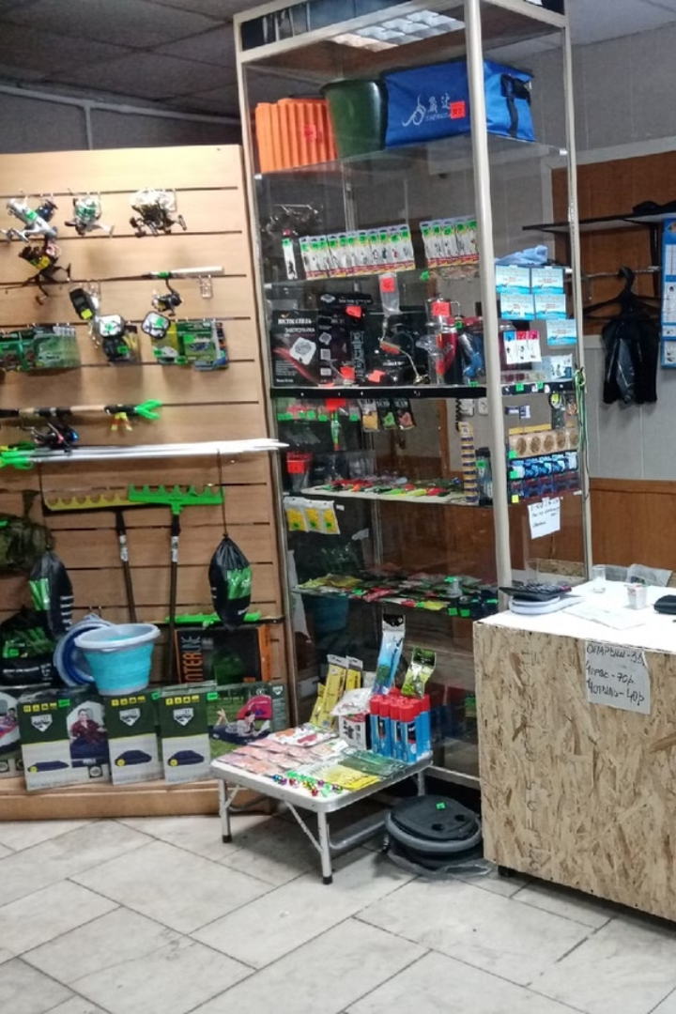
Заключение и прогнозы окупаемости
"Клёв без границ" - это перспективный бизнес-проект, который обладает большим потенциалом для успеха.
Преимущества
Круглосуточная работа, широкий ассортимент, высокий уровень сервиса, привлекательная ценовая политика.
Ожидания
Проект обеспечит стабильный приток клиентов, позволит сформировать лояльную аудиторию и достигнуть высокой рентабельности.
Прогнозы
Прогнозируемый срок окупаемости проекта составляет 3 года. Проект имеет потенциал для расширения и открытия новых точек в Псковской области.

